Slide 1
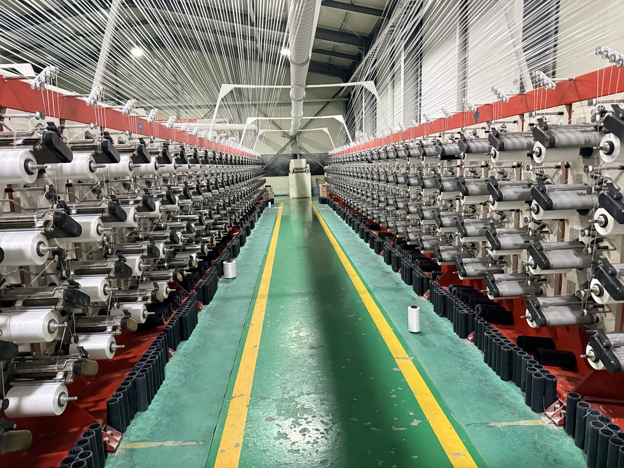
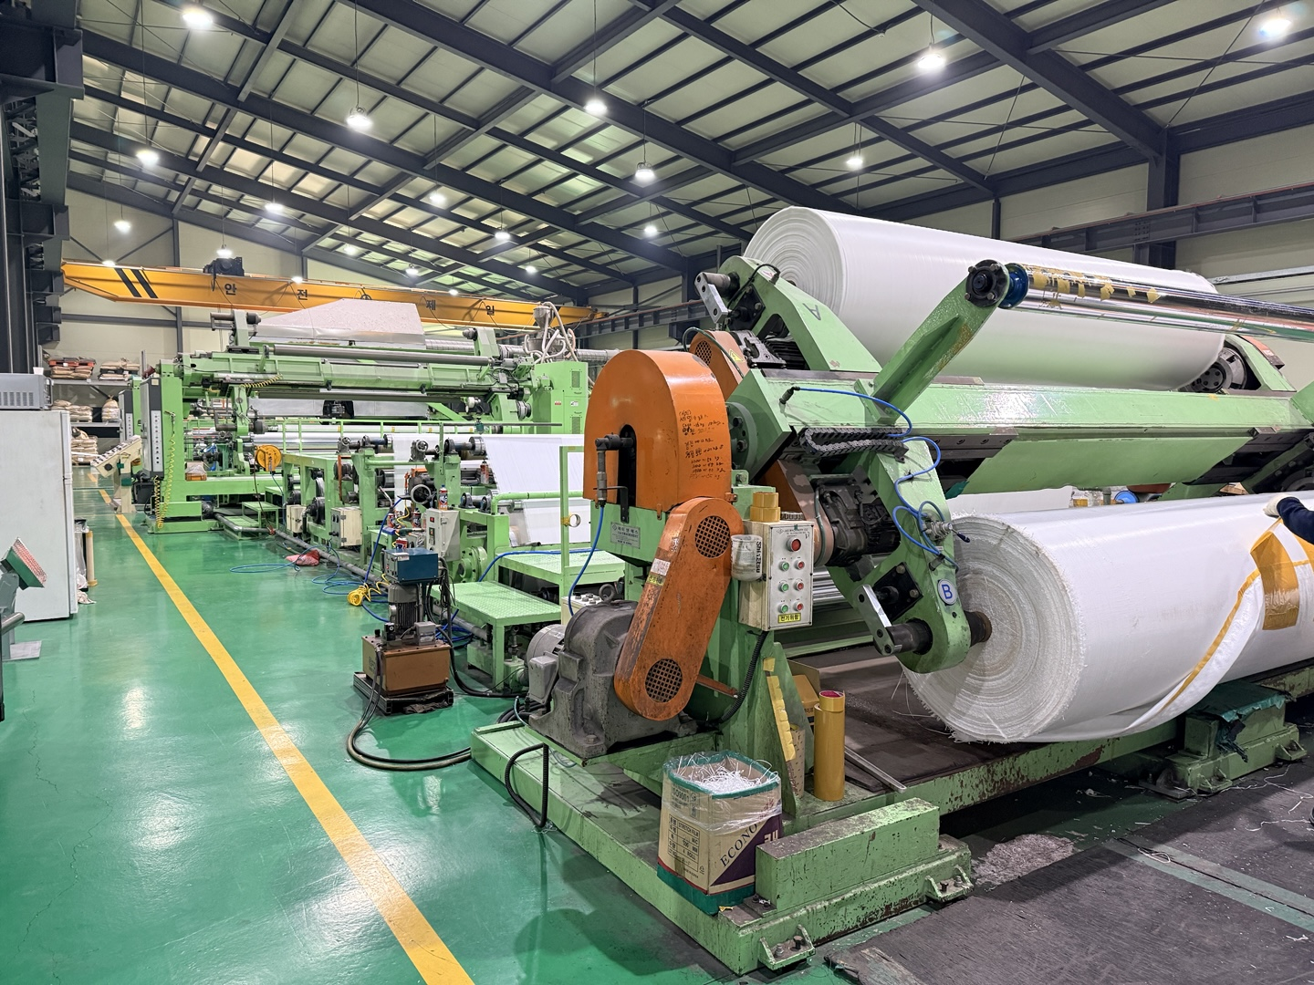
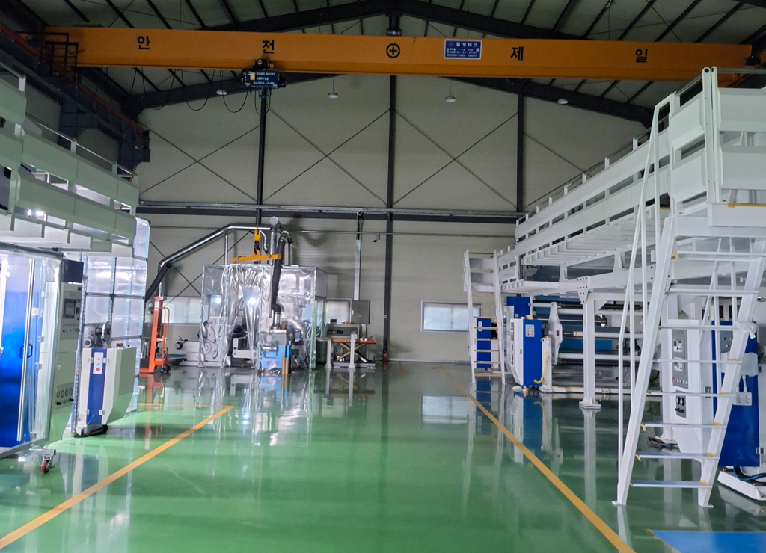
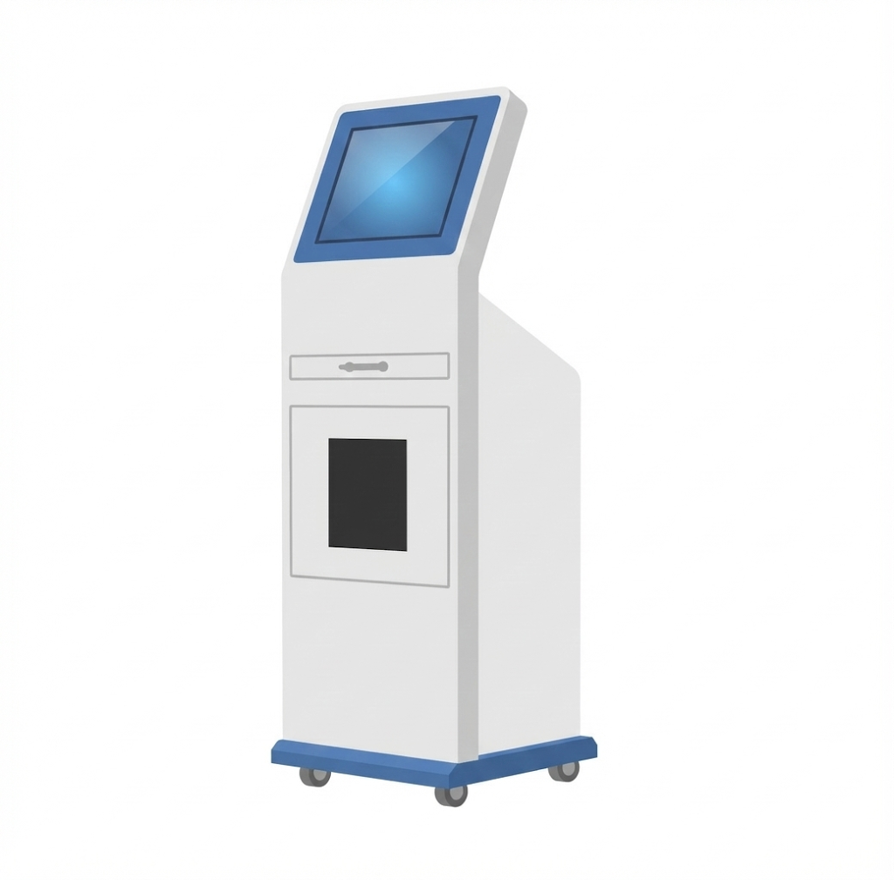
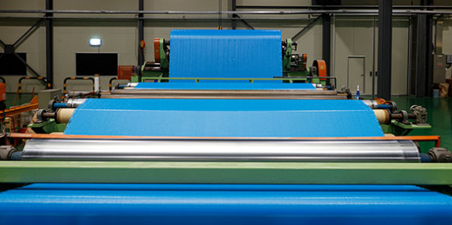
창고 2
창고 3
주1 A동 – 제사 공정
1 라인
S
G
2 라인
S
범례
주2 B동 – 제직 공정
제직기
X 23 대
G
LoRA GateWay
S
S
S
S
S
S
S
S
S
S
S
S
S
전류분석장치
각 라인별 분전함에 전력분석장치 설치
통신 : 무선 LoRA 433Mhz
유선연결 : Gateway와 OPC 는 유선연결
G
S
S
S
S
S
S
S
S
S
S
S
주3 C동 – 코팅 공정
주5동 – 합지 공정
창고 1
G
1 라인
S
2 라인
1 라인
S
2 라인
S
S
주7동 – 코로나·천공 공정
G
3 라인
S
품질
검
사
부1 E동 – 사무실
4 라인
1 라인
S
G
S
S
S
입구

Slide 2
No | 구분 | 수량 | 이미지
1 | 전류분석장치 – LoRA | 34
2 | LoRA Gateway | 5
3 | OPC-UA Server | 1

Slide 3
MQTT
Sub
Modbus-TCP
Host
NILM
Lora G/W
MQTT
Broker
NILM
OPC-UA
Server
NILM
Lora G/W
NILM
OPC-UA
Client
D/B

